Slide 1

Découvre le mot de base

Slide 2

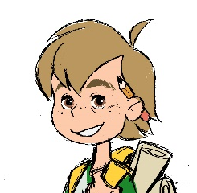

Tu veux être
un détective
comme moi?
© Nathalie Chapleau

Slide 3

Lis les mots.
Découvre
le mot de base.
© Nathalie Chapleau

Slide 4

© Nathalie Chapleau
© Nathalie Chapleau

Slide 5

Pour en savoir
Le mot de base, c’est un petit mot comme « fleur » ou « école ».
Un truc, essaie de placer le mot dans L’arbre des mots. Le mot de base, c’est le tronc de l’arbre.
+
Mot de base
© Nathalie Chapleau

Slide 6
Trouve le mot de base parmi ces mots.
facette
forêt
forte
fruitée
© Nathalie Chapleau

Slide 7
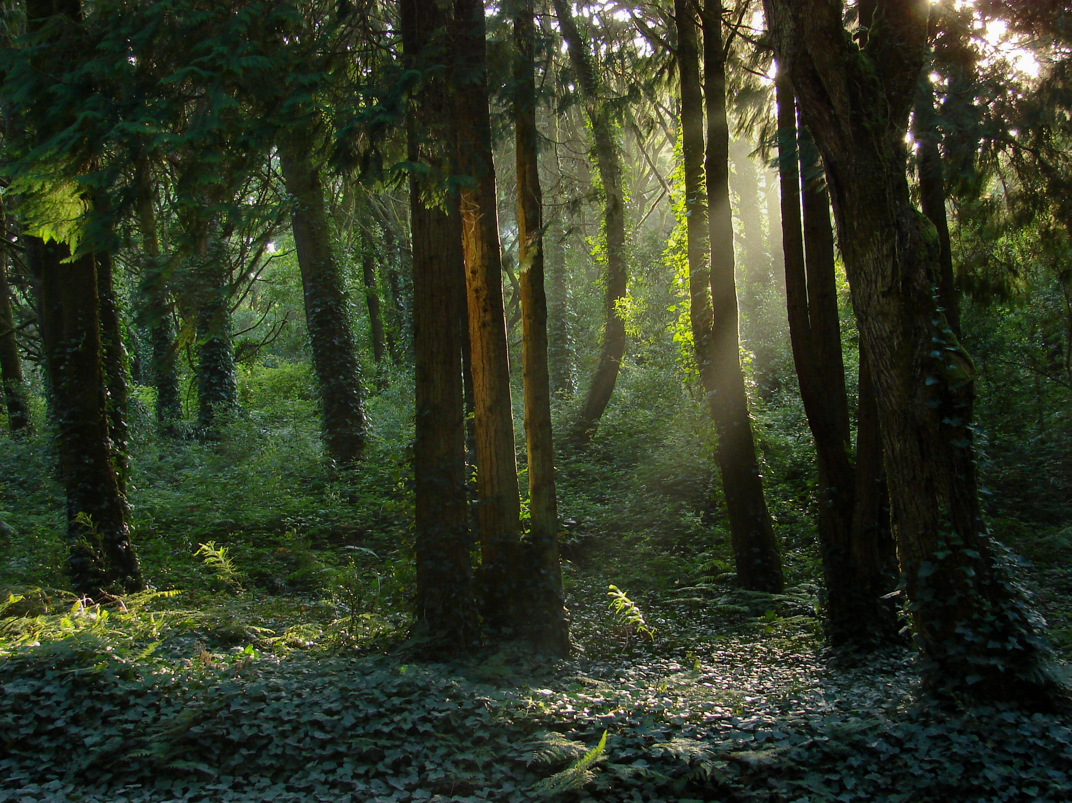
Bravo, tu as trouvé!
facette
forêt
forte
fruitée
© Nathalie Chapleau

Slide 8
forêt
Ce mot n’a pas d’ajout comme un préfixe ou un suffixe.
forêt
© Nathalie Chapleau
© Nathalie Chapleau

Slide 9
Tu essaies
de nouveau?
© Nathalie Chapleau

Slide 10
Trouve le mot de base parmi ces mots.
dentiste
demander
dernier
deuxième
© Nathalie Chapleau

Slide 11

Bravo, tu as trouvé!
dentiste
demander
dernier
deuxième
© Nathalie Chapleau

Slide 12
Pour en savoir
Un truc, essaie de trouver des mots de la même famille à partir du mot de base. Par exemple, « dernier » et « dernièrement » sont des mots de la même famille morphologique.
+
© Nathalie Chapleau

Slide 13
Allons trouver
un autre
mot de base.
© Nathalie Chapleau

Slide 14
Trouve le mot de base parmi ces mots.
journée
joueur
joyeuse
jeu
© Nathalie Chapleau

Slide 15

Bravo, tu as trouvé!
journée
joueur
joyeuse
jeu
© Nathalie Chapleau

Slide 16
Tu essaies
de nouveau?
© Nathalie Chapleau

Slide 17
Trouve le mot de base parmi ces mots.
renard
remonter
regarder
rêver
© Nathalie Chapleau

Slide 18
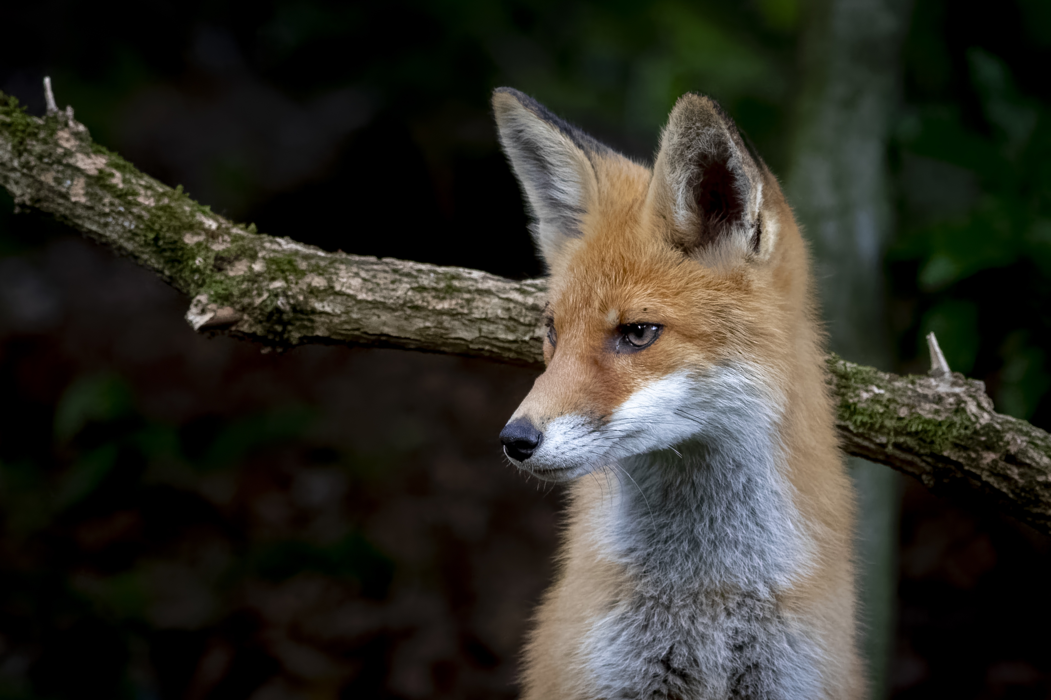
Bravo, tu as trouvé!
renard
remonter
regarder
rêver
© Nathalie Chapleau

Slide 19
Pour en savoir
Tu as observé le mot de base « renard »?
Il y a un morphographe, une lettre muette à la fin du mot pour accrocher des ajouts pour faire des mots de la même famille.
+
renard
eau
© Nathalie Chapleau

Slide 20

ATTENTION !
Découvre un autre
mot de base.
© Nathalie Chapleau

Slide 21
Trouve le mot de base parmi ces mots.
pantalon
passage
petite
placer
© Nathalie Chapleau

Slide 22
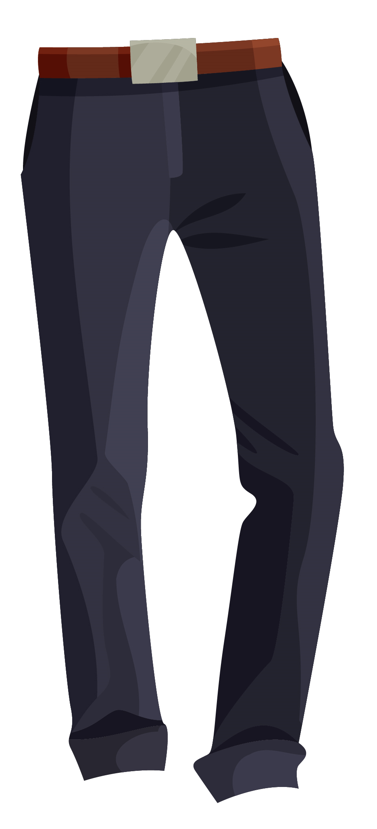
Bravo, tu as trouvé!
pantalon
passage
petite
placer
© Nathalie Chapleau

Slide 23
Tu fais
un dernier essai?
© Nathalie Chapleau

Slide 24
Trouve le mot de base parmi ces mots.
lionne
lune
longue
liberté
© Nathalie Chapleau

Slide 25
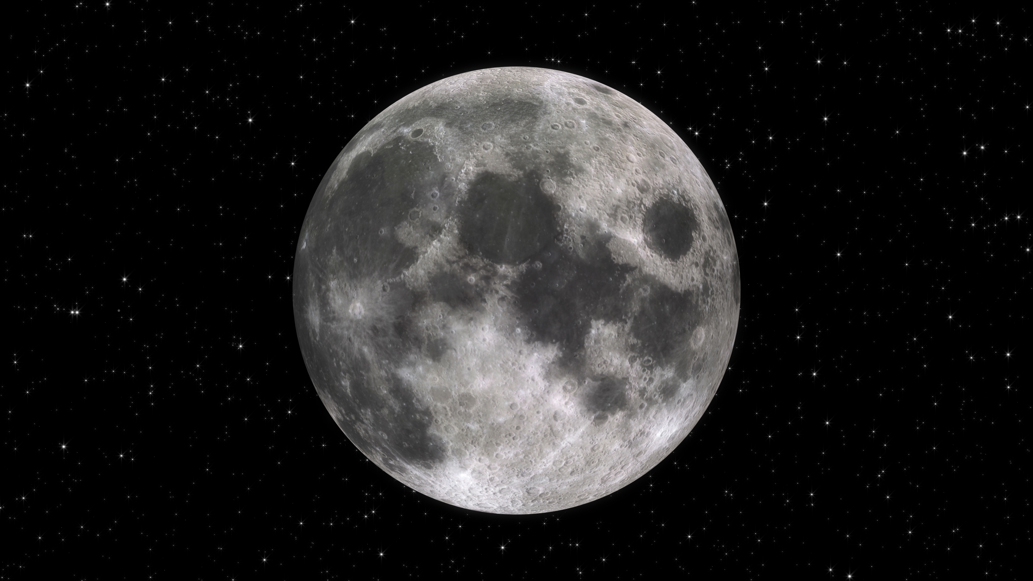
Bravo, tu as trouvé!
lionne
lune
longue
liberté
© Nathalie Chapleau

Slide 26
Rappelle-toi!
Un mot de base est une petite unité de sens.
Le mot de base, c’est le tronc dans L’arbre des mots.
Rappel
Mot de base
© Nathalie Chapleau

